Slide 1
Modul 7
Kommunikationsstrategie und Umgang mit PR und Medien

Slide 2
Modul 1
Modul 2
Modul 3
Phase 1 Vorbereitung & Schadens-begrenzung
Einführung in das regio-nale Tourismus-Krisenmanagement und dessen Komplexität
Richten Sie eine regionale öffentlich-private Part-nerschaft und ein Krisen-managementteam ein
Führen Sie eine SWOT-Analyse der regionalen Krisenanfälligkeit und ein Reiseziel-Audit durch
Phase 2 Planung
& Reaktion
Modul 4
Modul 5
Modul 6
Entwickeln Sie eine regionale Strategie für das Krisenmanagement (langfr. Planung zur Schadensbegrenzung)
Entwickeln Sie einen regionalen Krisenmanagement-Reaktionsplan (kurzfr. Reaktionsplan)
Mobilisierung von Maßnahmen und Kommunikation mit der Branche für die reg. Zusammenarbeit
Phase 3
Erholung, Wiederaufbau & Resilienz
Modul 7
Modul 8
Modul 9
Strategisches regionales Krisenreaktions- und Erholungsmarketing
Regionale Erholung, Wiederaufbau und Resilienz auf dem Weg
zu einer "neuen Norm" nach der Krise
Kommunikations-strategie und Umgang mit PR und Medien

Slide 3
Regionale Tourismus Roadmap zur Bewältigung einer Krise
(Vorbereiten, Vorbeugen, Abmildern, Planen, Reagieren, Erholen und Wiederherstellen)
1
Regionales Tourismus-Krisenmanagementteam Schaffung einer gemeinsamen, koordinierten Reaktion auf eine Krise
2
Regionale Risikoanalyse
Bewertung der wahrscheinlichsten Krise, mit der eine Region konfrontiert wird, und der vorrangigen Maßnahmen zur Risikominderung
3
SWOT-Analyse
Analyse von Stärken, Chancen und Risiken zur Überprüfung und Stärkung einer Tourismusregion
4
Regionales Krisenaudit
Prüfung der regionalen Lücken und des Bedarfs zur Umsetzung der Risiko- und SWOT-Prioritäten und Maßnahmen
5
Krisenmanagementstrategie (KMS)
Entwicklung einer Krisenmanagement-strategie, damit eine Tourismusregion einen langfristigen Plan zur Abschwächung der Krisenauswirkungen verfolgen kann
6
Krisenmanagementplan (KMP)
Entwicklung eines KMP, damit eine Tourismusregion einen kurzfristigen Plan für die Reaktion auf und die Erholung von einer Krise verfolgen kann
Aktivieren einer Reaktion auf eine regionale Krise
Maßnahmen zur Aktivierung der Krisenreaktion, Protokolle, Kommunikationssysteme und Informationsaustausch mit internen Akteuren der Branche, um eine abgestimmte Reaktion zu gewährleisten
8
Externe Kommunikation mit PR, Medien und Tourismusmarketing Regionale Reaktionen und Kommunikationsansätze mit verschiedenen externen Interessengruppen und wie unterschiedlich sie in Bezug auf Botschaften, Herangehensweise und Zeitplanung behandelt werden.
Wiederaufbau, Erholung und Resilienz Wiederaufbau von Tourismusregionen zu einer "neuen Normalität" unter Verwendung von Geschäftskontinuitäts- und Resilienzkonzepten, Entdeckung der Notwendigkeit, dem Wandel Vorrang zu geben, und Anpassung an die "neue Norm".
7
9

Slide 4
Inhaltsübersicht
Abschnitte 1 - 2
Kommunikationsstrategie und Umgang mit PR und Medien
1
Kommunikation mit PR und Umgang mit den Medien
Dieses Modul befasst sich mit den verschiedenen Möglichkeiten, wie PR und Medien eine Region bei einer Krisenreaktion unterstützen oder langfristig schädigen können. Anhand von Fallstudien und Beispielen wird aufgezeigt, welche Vorgehensweisen sich bewährt haben und welche nicht, und welche Auswirkungen beide Ansätze haben. Es wird deutlich, dass die gesamte regionale Krisenkommunikation durch eine regionalspezifische Krisen-kommunikationsstrategie untermauert wird.
Der letzte Abschnitt zeigt den Lernenden, was bei der Entwicklung einer Kommunikationsstrategie und den notwendigen unterstützenden Kommunikationsvorlagen zu beachten ist.
2
2
Entwicklung einer regionalen Krisenkommunikationsstrategie und eines Plans
3

Slide 5
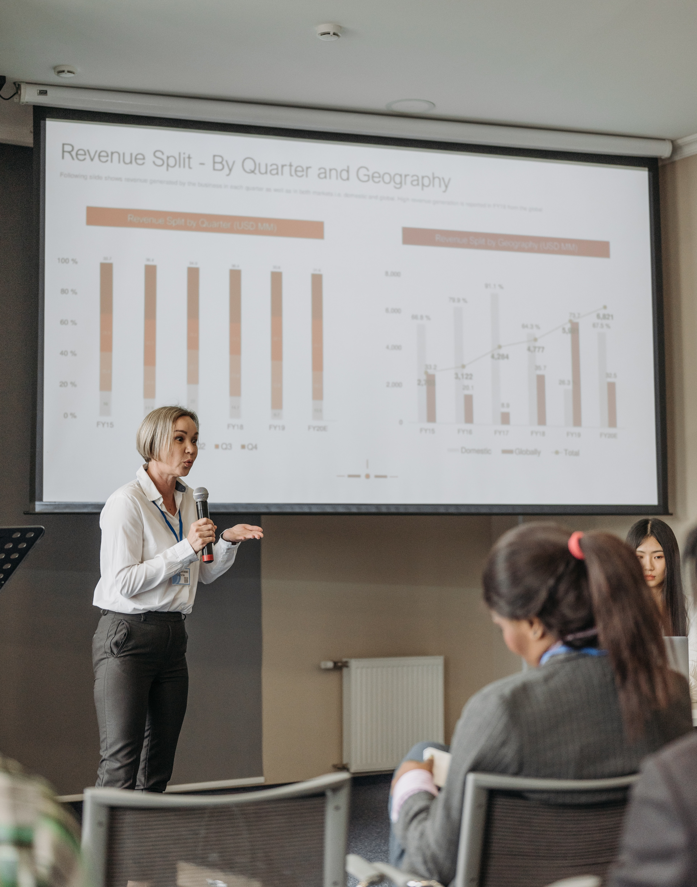
Lernergebnisse
Verstehen Sie, wie PR und Medien für eine krisengeschüttelte Region ein Vorteil oder ein Problem sein können
Lernen Sie den richtigen Umgang mit Medien und über den Aufbau starker Beziehungen zu diesen
Lernen Sie, wie man eine regionale PR- und Medienkampagne erstellt und leitet
Verstehen Sie die Elemente einer Krisenkommunikationsstrategie und die verschiedenen Kommunikationsvorlagen, die während einer Krise benötigt werden

Slide 6
1. Kommunikation mit PR und Umgang mit den Medien

Slide 7
Umgang mit PR und Medien
Jede Katastrophe oder Krise zieht in unterschiedlichem Maße unerwünschte Aufmerksamkeit auf sich und kann sich negativ auf die Wahrnehmung der Besucher in Bezug auf die persönliche Sicherheit, die Zugänglichkeit, die Verfügbarkeit von Unterkünften und die Wahrscheinlichkeit einer Störung der Reisepläne auswirken.
Darüber hinaus liegt es in der Natur der Medienberichterstattung, dass die Schwere und das Ausmaß von Vorfällen übertrieben oder sogar verzerrt werden.
Diese Faktoren unterstreichen den Nutzen einer geplanten, durchdachten Kommunikationsreaktion, die darauf abzielt, ein Problem zu relativieren, die Beobachter zu beruhigen und das wahre Ausmaß der Krise vollständig zu erklären.
Regionale Krisenmanagementplanung

Slide 8
Forschung: Die Beobachtung der Medienberichterstattung während einer Krise ist ein zentrales Thema für Tourismusbehörden und -veranstalter
Die Beziehungen zu den Medien sind nach wie vor eines der wichtigsten Elemente des Krisenmanagements. Die Beobachtung der Medienberichterstattung sowohl über die Krise als auch über den Krisenmanagementprozess ist ein zentrales Thema für Tourismusbehörden und Reiseveranstalter. Der Aufbau und die Pflege effektiver Medienbeziehungen ist eine wichtige Aufgabe der Tourismusbehörden in den Zielgebieten. Medienbeziehungen gehen über die Entwicklung eines Kontaktnetzes mit lokalen Medien hinaus und erfordern in der Regel die Entwicklung globaler Kontakte.
Das Massaker von Luxor im November 1997, die israelisch-palästinensische politische Gewalt und die Maul- und Klauenseuche im Vereinigten Königreich im Jahr 2001 waren allesamt Gegenstand weltweiter Aufmerksamkeit und Beobachtung. Wenn ausländische Touristen Opfer einer bestimmten Krise werden oder indirekt von ihr betroffen sind, wird ihnen in ihrem Heimatland häufig Aufmerksamkeit zuteil. Umgekehrt hat die internationale Verbreitung amerikanischer, britischer und deutscher globaler Nachrichtensender wie CNN, BBC und Deutsche Welle dazu geführt, dass viele lokale Themen in diesen Ländern global verbreitet werden.
Forschungsartikel lesen

Slide 9
Medien lieben 'schlechte Nachrichten'
Krisenereignisse machen oft weltweit Schlagzeilen. Je nachdem, wie sie publiziert werden, können sie Probleme verursachen oder zur Erholung beitragen.
Die internationalen Medien scheinen eine Vorliebe dafür zu haben, sich auf eine Reihe von Schlüsselelementen zu konzentrieren, die den Nachrichtenwert eines Themas bestimmen. Bevorzugte Themen werden in der Regel unter den folgenden Kategorien definiert: Verbrechen, Krise, Katastrophe, Rettung, Skandal, Triumph über das Unglück. (Forschungsartikel)
Eine wirksame Öffentlichkeitsarbeit ist für die Fremdenverkehrsbehörden von entscheidender Bedeutung, um sicherzustellen, dass über die Wiederherstellungsmaßnahmen überhaupt berichtet wird, und nicht nur über die eigentliche Krise.
Regionale Krisenmanagementplanung

Slide 10
Öffentlichkeitsarbeit ist nicht immer notwendig
Die Öffentlichkeitsarbeit ist häufig ein integraler Bestandteil des Krisenmanagementprozesses. Eine Organisation kann sich dafür entscheiden, externe Hilfe bei der Öffentlichkeitsarbeit in Anspruch zu nehmen, um Kommunikationsaspekte wie den Umgang mit den Medien zu bewältigen. Mit einer öffentlichen Krisenreaktion kann eine Organisation irreführenden und falschen Informationen entgegenwirken und versuchen, Bedenken zu zerstreuen. Wenn eine Organisation eine Krisensituation schnell genug behebt, ist es möglicherweise nicht notwendig, die Öffentlichkeit auf das Ereignis aufmerksam zu machen, und es könnte sogar unerwünschte Aufmerksamkeit erregen. (TechTarget, Disaster Recovery)

Slide 11
Das TKMT sollte die gesamte Kommunikation mit PR und Medien managen
Zum Zeitpunkt einer Krise sollten alle anfänglichen Medienanfragen und Ersuchen an das TKMT weitergeleitet werden. Folgende Maßnahmen sind wichtig:
Setzen Sie einen TKMT-Mediensprecher ein, der die maßgebliche Quelle für alles ist, was mit Tourismus zu tun hat, um die Konsistenz gewährleisten.
Entwicklung einer Reihe von vereinbarten Medienprotokollen und deren Weitergabe an das Personal für einen angemessenen Umgang mit den Medien. Es ist wichtig, dass Mitarbeiter angehalten werden, Medienanfragen an den TKMT-Mediensprecher weiterzuleiten, um ein einheitliches Bild abzugeben.
Toolbox für Krisenkommunikation im Tourismus: Checkliste und bewährte Praktiken
Die Krisenkommunikation ist ein entscheidendes Element eines guten Krisenmanagementsystems. Sie trägt dazu bei, die negativen Auswirkungen einer Krise zu begrenzen, indem sie den Informationsbedarf aller Interessengruppen der Branche erfüllt. Die UNWTO hat eine umfassende, aktuelle Toolbox zur Krisenkommunikation im Tourismus entwickelt.

Slide 12
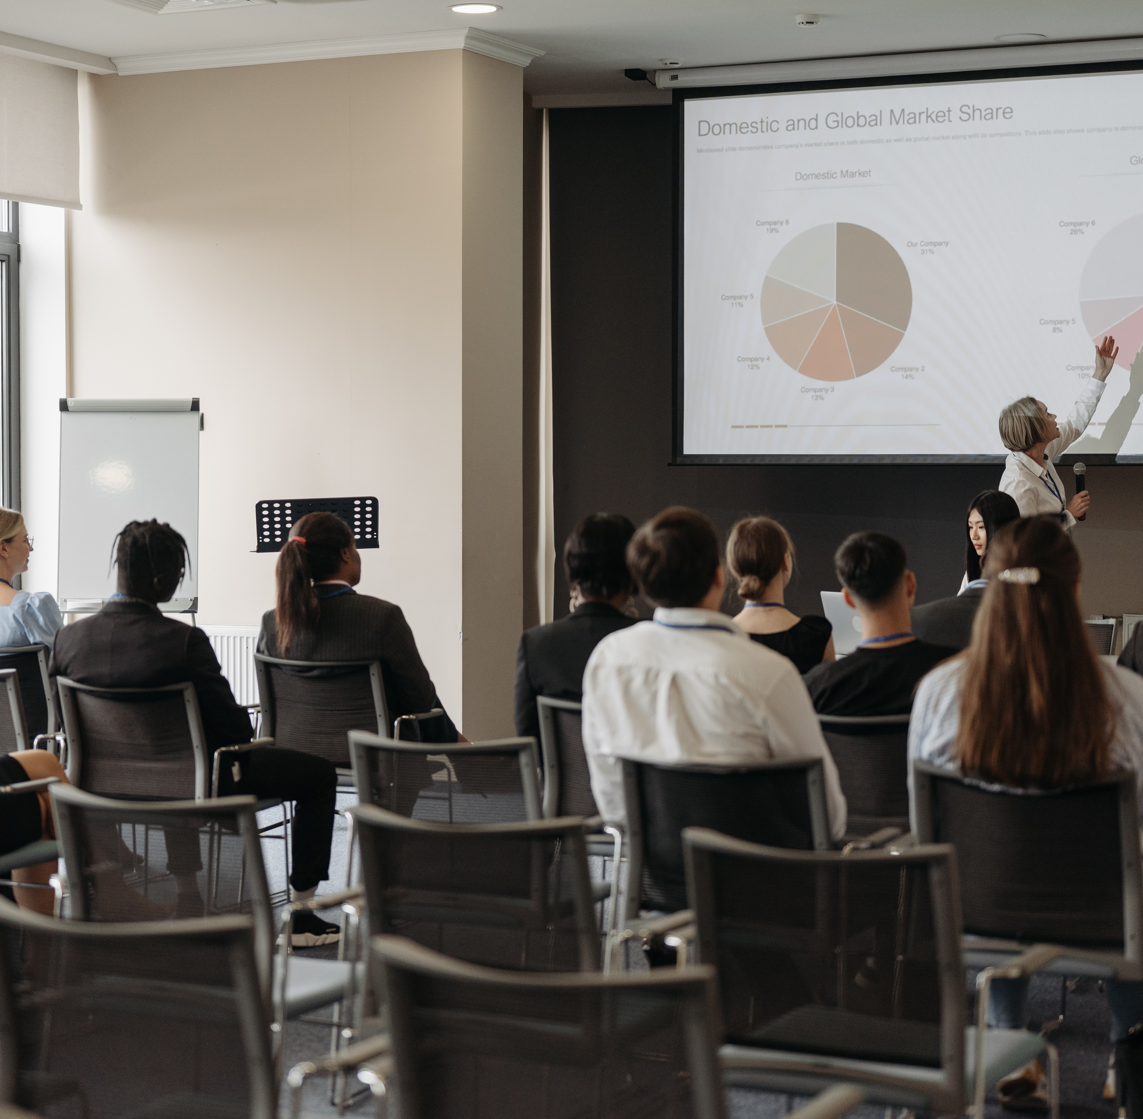
Umgang und Kommunikation mit den Medien
Wo Ausnahmen von diesem Protokoll gelten können: So kann es beispielsweise in vielen Fällen notwendig sein, dass sich direkt betroffene Tourismus-unternehmen zu einer Krise äußern, und dies sollte in Abstimmung mit dem TKMT geschehen
Kontaktaufnahme mit den Medienbeauftragten der Katastrophenschutzbehörden.
Veranlassen Sie, dass alle Medienanfragen zum Thema Tourismus direkt an das TKMT gerichtet werden.
Festlegung eines strategischen Ansatzes für die Beantwortung von Medienanfragen und die proaktive Veröffentlichung von Informationen.
Reagieren Sie auf Medienanfragen besonnen und zwar so schnell wie möglich. Erläutern Sie gegebenenfalls, warum weitere Einzelheiten nicht sofort verfügbar sind.

Slide 13
Beobachtung der gesamten Medienberichterstattung und sofortige Benachrichtigung des TKMT bei wichtigen Themen
Feststellung der Zweckmäßigkeit der Abgabe einer Unternemenserklärung und gegebenenfalls Erstellung eines Entwurfs
Genehmigung zusätzlicher Unterstützung für öffentliche Angelegenheiten, z. B. durch andere Agenturen und Berater, falls erforderlich
Unterrichtung des Vorsitzenden des Krisenausschusses im Voraus über die Verpflichtungen gegenüber den Medien
Entwurf von Medienerklärungen und Website-Aktualisierungen
Bereitstellung von Hintergrundinformationen für die Medien nach Bedarf
Denken Sie daran, dass die Medien ein unschätzbares Mittel sein können, um wichtige Informationen schnell zu verbreiten.

Slide 14
Richtigstellung von sachlichen Fehlern oder Wahrnehmungsfehlern in den Medien
gegebenenfalls und nur in Absprache mit dem TKMT auf potenziell schädigende Ansprüche Dritter reagieren
Teilnahme an der Nachbesprechung, sobald die Krise überwunden ist
Die Medien sollten als ein Mittel für die Region betrachtet werden, um effektiv mit (potenziellen) Besuchern und der breiteren Öffentlichkeit zu kommunizieren. Sie bieten eine Chance, keine Bedrohung. Der gesamte Umgang mit den Medien muss ruhig und besonnen sein, um ein Gefühl der Kontrolle und Vorbereitung zu vermitteln.

Slide 15
Artikel: Tourismusorganisationen sollten auch im Namen der gesamten Branche handeln
Krisen können sich negativ auf das Image von Reisezielen auswirken, insbesondere wenn sie dramatisiert oder durch Gerüchte verzerrt werden. Henderson stellt fest, dass "nationale Tourismusorganisationen mit ihrer Verantwortung für allgemeines Destinationsmarketing, Forschung und Entwicklung eine wichtige Rolle im Prozess des Reise- und Tourismuskrisenmanagements spielen, indem sie die Branche als Ganzes repräsentieren und in ihrem Namen handeln." Dieses Zitat unterstreicht die Bedeutung einer nationalen Tourismusorganisation bei der Reaktion auf Krisen, der Umsetzung von Krisenkommunikationsstrategien und der Gestaltung von Wiederherstellungsmarketingkampagnen.
Henderson (1999) stellte fest, dass das Fremdenverkehrsamt von Singapur im Falle der asiatischen Wirtschaftskrise reaktive Strategien anwandte, deren Umsetzung Zeit in Anspruch nahm, was ihre Wirksamkeit beeinträchtigte.
Forschungsartikel lesen

Slide 16
Leitlinien für Gespräche mit den Medien
Anderen Anerkennung zukommen lassen
Ehrlich und transparent sein
Vermeiden Sie Spekulationen
Verhängen Sie keine Nachrichtensperre
Seien Sie offen, auch bei schlechten Nachrichten. Oft können schlechte Nachrichten abgemildert werden, indem man die Maßnahmen hervorhebt, die zur Lösung des Problems ergriffen wurden, und sie in den Kontext stellt.
Vermeiden Sie Spekulationen, indem Sie keine Informationen herausgeben oder sich zu Dingen äußern, die nicht in Ihrer Macht stehen.
Einbeziehung anderer Agenturen, Gruppen oder Einzelpersonen, die mit der Krise befasst sind.
Rufen Sie die Medien immer zurück. Wenn Sie den Medien keine Informationen zur Verfügung stellen, sind diese gezwungen, nach alternativen Nachrichtenquellen zu suchen.
Erinenrn Sie sich an die Opfer
Unwahre Aussagen anfechten
Die Krise im Kontext sehen
Vermeiden Sie es, die Medien zu verärgern
Jede Krise hat ihre Opfer, und viele Menschen werden für Ihre Kommentare empfänglich sein. Seien Sie sensibel und schieben Sie nicht die Schuld auf andere.
Überwachen Sie Medienberichte und korrigieren Sie Ungenauigkeiten, bevor sie wiederholt werden können.
Verwenden Sie Karten, um zu zeigen, dass die Krise auf ein bestimmtes Gebiet beschränkt ist.
Bereits ein kurzer Satz auf einer Pressekonferenz kann sich auf Ihre künftige Beziehung zu den Medien auswirken.

Slide 17
Beispiel Maul- und Klauenseuche, UK
Wie man mit Medien kommuniziert: Best Practice
Die Kommunikationsstrategie zur Maul- und Klauenseuche gilt als eines der schlechtesten Beispiele für Krisenkommunikation. Auf lokaler Ebene war es beispielsweise schwierig, Zugang zu Informationen zu finden, da der Bezirksrat nicht wusste, was zu tun war und welche Risiken für die örtlichen landwirtschaftlichen Betriebe und den Tourismus bestanden, was von einem Befragten aus der Branche als "frustrierend" beschrieben wurde.
Auf lokaler Ebene wurden durch Presse- und Medienkontakte über die geöffneten Attraktionen und Wanderwege einheitliche Kommunikation geschaffen. Die Untersuchungen ergaben jedoch, dass die Mitarbeiter zwar über detaillierte Informationen zu den Attraktionen verfügten, aber nur wenig über die Wanderwege.
Es wurde festgestellt, dass mangelhafte Kommunikation und Entscheidungsfindung die Hauptursachen für die Katastrophe waren.
1. Deutlich kommunizieren
Präsentieren Sie Informationen offen und leicht verständlich. Erkennen Sie an, dass die persönliche Perspektive einen Einfluss darauf hat, wie jeder die Informationen interpretiert. Verstecken Sie sich nicht vor schlechten Nachrichten.

Slide 18
Artikel: Wie man eine Krise nicht bewältigt - reaktiv sein
Anschließend wird die im Vereinigten Königreich aufgetretene Maul- und Klauenseuche (MKS) auf die Theorie der Krisenkommunikation auf nationaler Ebene angewandt, indem untersucht wird, welche Maßnahmen in der Notfallphase der Krise ergriffen wurden, die reaktiv waren und zu Unstimmigkeiten bei der Entwicklung von Schlüsselbotschaften an die Beteiligten führten. Auf lokaler Ebene erkannte die Mehrheit der Befragten die Auswirkungen des Ausbruchs erst in der Notfallphase. Einem Befragten zufolge "wussten wir, was vor sich ging, aber wir versuchten, nicht darüber nachzudenken". Ein weiterer Befragter beschrieb die Entscheidungsfindung als "hauptsächlich im Dunkeln tappen". Diese langsame Reaktion könnte darauf zurückzuführen sein, dass die ersten Ausbrüche in anderen Bezirken auftraten und Verwirrung über die möglichen Auswirkungen und die zu treffenden Maßnahmen herrschte. Zwischen den Entscheidungsträgern auf nationaler und lokaler Ebene fand nur wenig Kommunikation statt. Die Entscheidungsfindung wurde zusätzlich erschwert durch unterschiedliche Aussagen der Regierung darüber, ob das Land geschlossen oder doch für den Geschäftsverkehr geöffnet war.
Dies zeigt, dass es an einer einheitlichen Reaktion auf die Krise und an der Vermittlung positiver Botschaften an die wichtigsten Zielgruppen fehlte.
Forschungsartikel lesen

Slide 19
Beispiel COVID 19 Pressesprecher
Wie man mit Medien kommuniziert: Best Practice
Während der Coronavirus-Pandemie brachte Dr. Anthony Fauci, seit mehr als 30 Jahren Direktor des National Institute of Allergy and Infection Diseases, sein Fachwissen in seine Rolle als führender Erklärer der amerikanischen Öffentlichkeit ein.
Er vermittelte mit klaren und konsistenten Botschaften, wie wichtig es ist, dass die Bürger zu Hause bleiben, und ging geschickt mit komplexen wissenschaftlichen Fragen der Medien um. Er gab Interviews in sozialen Medien, Podcasts, Sportsendungen, digitalen Nachrichtenseiten und traditionellen Medien, um alle Bevölkerungs-gruppen, einschließlich Teenager, zu erreichen.
2. Wählen Sie den richtigen Pressesprecher
Die Person sollte über das Wissen und die Ausbildung zur Bewältigung der Krise verfügen und eine Autoritätsposition innehaben. Man kann einer Person beibringen, mit den Medien zusammenzuarbeiten, aber einen Vertreter ohne Fachwissen vor die Kameras zu stellen, wird nach hinten losgehen: Die Region wird als uninformiert oder inkompetent erscheinen.

Slide 20
Artikel: Der Pressesprecher ist wichtig
Risikoforscher argumentieren seit langem, dass die Wahl des Sprechers sorgfältig abgewogen werden sollte, da die Wahrnehmung der Vertrauenswürdigkeit die Einhaltung von Richtlinien zur Risikoprävention beeinflussen kann (Abraham 2009; Freimuth et al. 2014; Siegrist und Zingg 2014).
Leitlinien im Bereich der öffentlichen Gesundheit werden mit größerer Wahrscheinlichkeit akzeptiert und übernommen, wenn die Menschen den Risikomanagern vertrauen und Vertrauen in ihre Fähigkeiten haben (Kasperson, Golding und Tuler 1992; Slovic, Flynn und Layman 1991) und die Informationsquellen seriös sind.
Lyu et al. (2013) fanden heraus, dass Sprechern, die professionelle Kompetenz demonstrieren und einen positiven Umgang mit Reportern pflegen, mehr Vertrauen entgegengebracht wird als solchen, die in Pressekonferenzen konfrontativ auftreten, den Medien die Schuld für die Berichterstattung über ihre Fehler geben und denen es an Entscheidungsbefugnis mangelt.
Forschungsartikel lesen

Slide 21
Beispiel Zyklon Larry, Australien
Wie man mit Medien kommuniziert: Best Practice
Der Zyklon Larry traf mit Windgeschwindigkeiten von bis zu 240 km/h auf die Küste von Nord-Queensland, Australien, und beschädigte oder zerstörte bis zu 70 % der Gebäude (Falco-Mammone et al., 2006).
Die Zivilschutzbehörden hatten für ein solches Ereignis geplant und geprobt und konnten alle gefährdeten Bewohner evakuieren, so dass es keine Todesopfer gab, obwohl ein Schaden von mehr als 1 Milliarde AUS$ entstand.
Der Erfolg der Rettungsdienste bei der Bewältigung des Zyklons Larry verdeutlicht, wie wichtig es ist, organisatorisches Lernen in der Phase nach der Bewältigung des Faulkner-Modells beizubehalten. Die Lehren aus dem Zyklon Winifred, der dieselbe Region 20 Jahre zuvor heimgesucht hatte (Falco-Mammone et al., 2006), wurden genutzt, um einen detaillierten Reaktionsplan zu entwickeln.
3. Schnelle Reaktion
Eine Region sollte innerhalb der ersten Stunde nach einer Krise eine Erklärung abgeben und regelmäßig Aktualisierungen veröffentlichen. Halten Sie Kunden und andere Interessengruppen über die Fortschritte auf dem Laufenden.

Slide 22
Artikel: Die Auswirkungen einer reaktiven und langsamen Reaktion
Aufgrund einer Kombination aus verspäteter Erkennung der Maul- und Klauenseuche, dem Unglauben an die Schwere einer solchen Krise und einem Mangel an proaktiver Planung reagierte die Tourismusbranche sowohl auf nationaler als auch auf lokaler Ebene erst mit Verzögerung auf die Krise. Die Branche auf nationaler und lokaler Ebene akzeptierte die Auswirkungen des Ausbruchs erst in der Notfallphase und reagierten erst aufgrund der negativen Publicity. Dies führte zu Unstimmigkeiten bei der Entwicklung von Schlüsselbotschaften an die Interessengruppen.
Die BTA stellte dies in ihren Pressemitteilungen in einer Erklärung des Leiters der Abteilung für EU-Angelegenheiten in Brüssel fest, in der es hieß: "Im Umgang mit den belgischen Medien ist die derzeitige Taktik eher reaktiv als proaktiv" (BTA 2001a). Obwohl die BTA in der persönlichen Befragung darauf bestand, dass sie innerhalb der ersten drei Tage nach dem Ausbruch reagierte, fand erst einen Monat später eine BTA-Vorstandssitzung statt, um die Kommunikation zu koordinieren und einen Sanierungsplan für England auszuarbeiten. Branchenvertreter auf nationaler Ebene waren sich einig, dass die Reaktion des Tourismussektors im Allgemeinen langsam war und die Macht und Wirkung der Medien unterschätzt wurde. (Britischer Tourismusverband BTA)
Forschungsartikel lesen

Slide 23
Beispiel Umgang mit Medienfehlinformationen
Wie man mit Medien kommuniziert: Best Practice
Die Regionen sollten nur verbindliche, zuverlässige Informationen veröffentlichen. Regelmäßige Aktualisierungen werden dazu dienen, Spekulationen entgegenzuwirken. Darüber hinaus sollten Anfragen der Medien so schnell wie möglich beantwortet werden, um sachliche Informationen zu verbreiten und die Tourismusindustrie der Region als offen und verantwortungsbewusst zu positionieren.
Art und Zeitpunkt der Reaktion des TKMT auf die Medien müssen sich nach dem Ausmaß der Krise oder des Vorfalls richten. In einigen Fällen, insbesondere bei sensiblen Ereignissen wie dem Verlust von Menschenleben, wird es ratsam sein, bis zu einem angemessenen Zeitpunkt zu warten, bevor man etwas anderes als wesentliche sachliche Hinweise für Reisende herausgibt.
4. PR und Medien mit maßgeschneiderten Nachrichten versorgen
Die Journalisten werden mit oder ohne Hilfe der Region eine Geschichte schreiben. Lassen Sie sich von den Medien und der PR-Abteilung nicht in die Irre führen, wenn es um die Krise geht. Erstellen Sie ihre Geschichte und schicken Sie sie ihnen. Halten Sie eine Vorlage für eine Presseerklärung bereit. Pressesprecher müssen schnell, offen und transparent sein.

Slide 24
Artikel: Medien müssen gemanagt werden. Sonst können sie ein Unternehmen kaputt machen
Eine schnelle Reaktion auf die Anforderungen der Medien und der Öffentlichkeit ist wichtig, da Medien nach schnellen Informationsquellen suchen. Wenn der Krisenstab die Lücke nicht füllt, wird es jemand anderes tun (Coombs, 1999). Zerman (1995:25) stimmt der Aussage zu, dass "die Massenmedien die Macht haben, ein Unternehmen zu zerstören".
Die sensationslüsterne Medienberichterstattung über die Katastrophe von Mount St. Helens im Jahr 1980 und die Waldbrände in East Kootenay im Jahr 1985 trugen zur Verwirrung während der Notstandsphase bei, da die Medien für die Irreführung der Öffentlichkeit verantwortlich gemacht wurden. Dies wirkte sich auch auf die langfristige Erholungsphase für das Zielgebiet aus (siehe Murphey und Bayley, 1989). Es wurden jedoch auch Schwierigkeiten bei der Steuerung der Medien festgestellt, da es unwahrscheinlich ist, dass zwischen dem Beginn einer Krise und der Medienberichterstattung eine Zeitspanne liegt (Ashcroft, 1997).
Forschungsartikel lesen

Slide 25
Artikel: Tourismuskrise und Erholungsstrategien
Es kommt zu einem Vorfall, der von den Medien aufgegriffen wird
Touristen verlassen das Gebiet, Buchungen werden storniert
Das Reiseziel leidet wirtschaftlich, die schlechte Berichterstattung hält an und die Auswirkungen des Vorfalls breiten sich aus.
Forschungsartikel lesen
Das Reiseziel beginnt seine eigene Medienberichterstattung
Basierend auf WTO 1998, Seite 156

Slide 26
Beispiel, wie man konsistent bleibt
Wie man mit Medien kommuniziert: Best Practice
Stellen Sie sich auf mögliche Fragen ein
Sprechen Sie ruhig, prägnant und in kurzen Sätzen. Halten Sie sich an die im Voraus geplanten zentralen Kernaussagen und Antworten.
Seien Sie auf dem neuesten Stand der Informationen und kennen Sie die Fakten. Haben Sie Hintergrund-informationen zur Hand.
Informieren Sie sich über die Art und Weise, wie über die Krise oder den Vorfall berichtet wird, und über alle spezifischen Bedenken, die geäußert werden.
Geben Sie Medieninterviews nicht spontan - denken Sie vorher nach und haben Sie ein klares Ziel vor Augen.
Verwenden Sie einfache Alltagssprache.
Ignorieren Sie Ablenkungen aus der Umgebung und kleiden Sie sich angemessen.
Seien Sie nicht defensiv und lügen Sie nicht, wiederholen Sie sich nicht und vermeiden Sie Debatten. Sorgen Sie für einen angemessenen Rahmen für Fernsehinterviews.
5. Konsistenz der Reaktion
Die Krise kann ungeplant sein, aber die Kommunikation kann im Voraus geplant werden. Eine Absichtserklärung ist ein guter Ausgangspunkt für eine kohärente Reaktion. Darin wird das "Wer", "Was", "Wo", "Wann" und "Wie" umrissen und es werden alle anderen wichtigen Fragen zur Priorität beantwortet.

Slide 27
Beispiele für die Vorteile einer eigenen PR-Agentur
Wie man mit Medien kommuniziert: Best Practice
PR bringt wertvolle Verbindungen zu den Medien. Die Medien veröffentlichen z. B. regelmäßig Listen der besten Hotels und Sehenswürdigkeiten. Eine solche positive Öffentlichkeitsarbeit schafft Glaubwürdigkeit und trägt zur Schaffung eines positiven Images bei.
PR kann ein nützliches Werbeinstrument sein. Blogbeiträge und Pressemitteilungen sind eine gute Möglichkeit, die Geschichte einer Region in einem ansprechenden, meinungsstarken Ton zu erzählen.
PR vereinfacht den Prozess der Schaffung eines Markenbewusstseins für eine Region. Durch die Unterstützung von Wohltätigkeitsorganisationen oder die Organisation besonderer Veranstaltungen kann eine Region ihre Marke leicht bekannt machen und den Bekanntheitsgrad steigern.
PR kann einer Region helfen, mit den Interessengruppen zu kommunizieren. Öffentlichkeitsarbeit kann dazu beitragen, ein gutes Verhältnis zu allen Interessengruppen aufrechtzuerhalten, z. B. durch die Einbeziehung von Mitarbeitern.
6. Führen Sie Ihre eigene PR
Es ist wichtig, dass eine Region ihre eigene PR- und Medienarbeit betreibt, um ihre Marke und ihren Ruf zu pflegen. Es ist wichtig, dass sie ihre Marke gut darstellt, um Buchungen, Kundenbindung und einen positiven Ruf nach der Krise, auch den der gesamten Region zu gewährleisten. Quelle

Slide 28
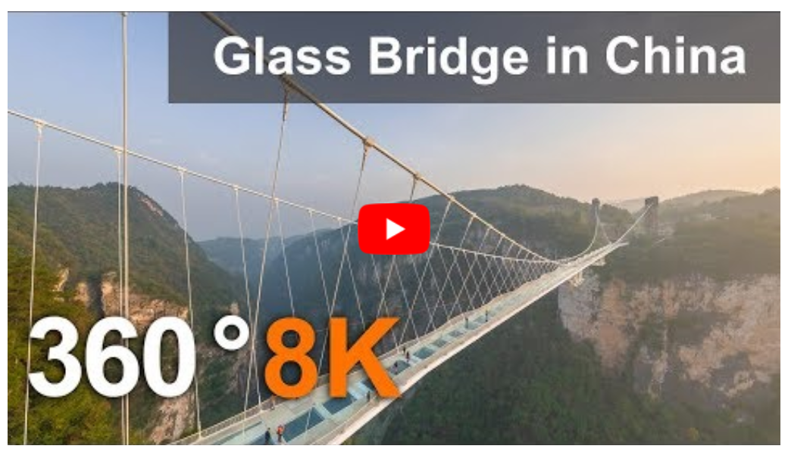
Wie man regionale PR- und Medienkampagnen vorantreibt
Starke Strategie für soziale Medien
Setzen Sie auf lokale, personalisierte Nachrichten
Partnerschaften mit wichtigen Reisenden und Influencern
Fokus auf mobile Endgeräte
Videoinhalte erstellen
Teilnahme an und Organisation von Veranstaltungen (kann auch online erfolgen)
Nutzung von VR-Technologie
Interaktion mit Interessenten und Kunden (kann auch online erfolgen)
Überwachen Sie Erwähnungen Ihrer Marke in den sozialen Medien
Messen Sie die Ergebnisse Ihrer Bemühungen
https://youtu.be/oovURIu4040
Lesen Sie hier mehr Details

Slide 29
2. Entwicklung einer regionalen Krisenkommunikations-strategie und eines Plans

Slide 30
Beispiel Entwicklung des Kommunikationsplans und der Strategie
Wie man mit Medien kommuniziert: Best Practice
Ein Krisenkommunikationsplan und eine Strategie sind zwei sehr nützliche Instrumente für eine rasche Erholdung des Tourismus. Zu den wesentlichen Instrumenten gehören eine Erklärung zur Lage, Pressemitteilungen und soziale Medien für Branchen- und Touristeninformationen, E-Mails, Skripte für die Telefonzentrale, Briefings, Werbung und Kampagnen ... und mehr.
Wenn eine Krise eintritt, ist es eine schwierige Aufgabe, zum ersten Mal darüber nachzudenken. Viel einfacher ist es, über ein Programm zu verfügen, das eine Region als Leitfaden verwenden und an die Besonderheiten des Krisenereignisses anpassen kann.
Der nächste Abschnitt befasst sich mit verschiedenen Ansätzen für die Verwendung solcher Werkzeuge. Jedes Werkzeug ist aus unterschiedlichen Gründen und für unterschiedliche Zwecke geeignet.
7. Entwicklung eines Kommunikationsprogramms (Plan und Strategie)
Zu wissen, mit wem, was und wie eine Region während und nach einer Krise kommunizieren muss, ist ein entscheidender Schritt, um auf eine Krise zu reagieren. Dies ist das wichtigste Element, um die öffentliche Wahrnehmung nach einer Krise zu steuern und sicherzustellen, dass die Industrie den Wiederaufbauprozess geschlossen unterstützt und die Regierung einen starken Rückhalt hat.

Slide 31
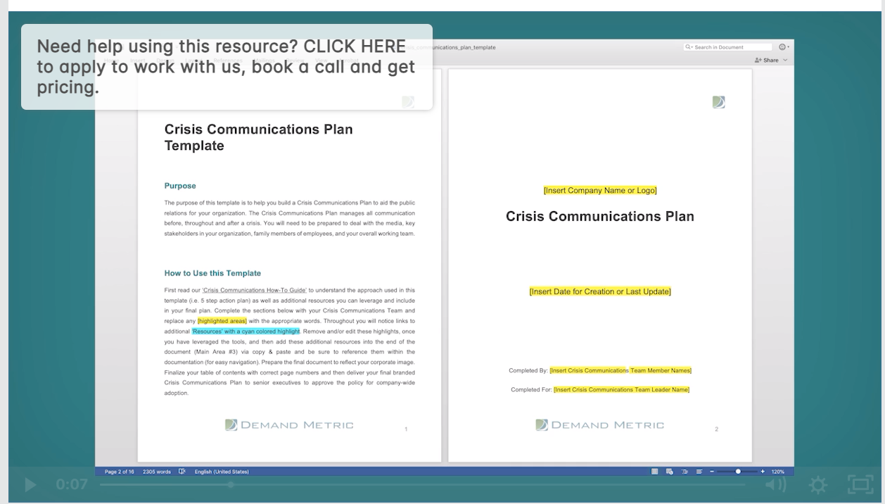
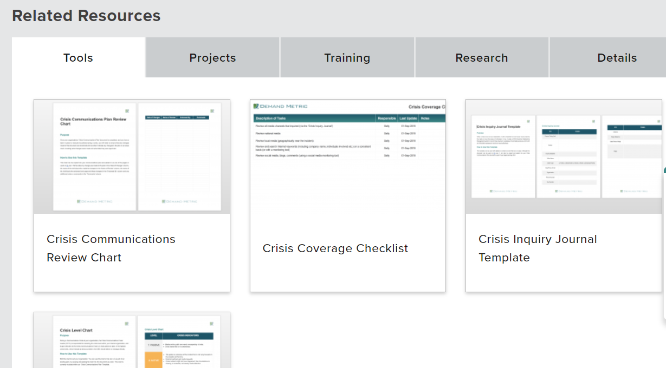
Regionaler Krisenkommunikationsplan und -strategie
Der größte Teil des Krisenmanagements besteht in der Reaktion und Kommunikation auf die Krise. Die Kommunikation ist ein kontinuierlicher Prozess während des gesamten Krisenmanagements. Die gesamte Vorbereitung hilft der Region in der Reaktionsphase, einschließlich der Entwicklung einer Strategie und eines Plans für die Krisenkommunikation. Ein wichtiger Teil der Kommunikation ist die Schadensbegrenzung, von der die Reaktion abhängt.
Die Kommunikation wird an verschiedene Zielgruppen und Kanäle für unterschiedliche und sehr spezifische Zwecke gesendet.
Eine Region sollte ihre Kommunikationsprozesse laufend definieren und verfeinern.
Sie sollte nie zu viel kommunizieren, sondern sachlich und auf den Punkt bleiben.

Slide 32
Regionaler Krisenkommunikationsplan und -strategie
Entwicklung von Kommunikationsvorlagen für die Kommunikation mit Lieferanten, Teams, Touristen, Interessenvertretern, internationalen Partnern und Kunden, jeweils abgestimmt auf das, was eine Region ihnen zu diesem bestimmten Zeitpunkt mitteilen möchte. Nutzen Sie die in jeder Kommunikationsphase gewonnenen Erfahrungen, um bestehende Kommunikationsstrategien und -pläne weiterzuentwickeln.
Legen Sie Erwartungen fest und wecken Sie keine Erwartungen, ohne dafür eine solide Grundlage zu schaffen. Beispiele für Kommunikationspläne finden Sie auf der Website von Demand Metric.

Slide 33
Muster eines TKMT-Krisenkommunikationsplans - Kommunikationsteam
Spezialgebiet | Aufgaben/Aktualisierungen/Notizen | Kontakt Details
TKMT-Mediensprecher (& Unterstützung) |  | Name: Kontaktinformationen (E-Mail, Telefon usw.)
Tourismusunternehmen (& Unterstützung)
Aktualisierung der Website (Besucher) (& Backup)
Regierung (& Unterstützung)
Andere Interessengruppen (& Unterstützung)
Medien (Auskunftsperson aus dem Bereich Nachrichten)
Medien (Auskunftsperson aus dem Bereich Tourismus)
Medien (Herausgeber und Chefredakteur)
Medien (Lokaler Bereich x Auskunftsperson)
Kontakthierarchie Zeichnen Sie hier Ihre Kontakthierarchie, d. h. wer für die Kontaktaufnahme mit wem zuständig ist.

Slide 34
Muster-Kommunikationsplan Raster-Vorlage
VORLAGE MARKETING KOMMUNIKATIONSPLAN
 | ZIELPUBLIKUM | ZIEL | ERGEBNIS | AUFGABEN-BESCHREIBUNG | ANFANGS- DATUM | END- DATUM | KOMMUNIKATIONS-KANAL | EIGEN-TÜMER
BESTANDSKUNDEN
POTENZIELLE KUNDEN
MEDIENPARTNER
INTERNE STAKEHOLDER
EVENTS
Smartsheet-Vorlagen
Smartsheet-Vorlagen

Slide 35
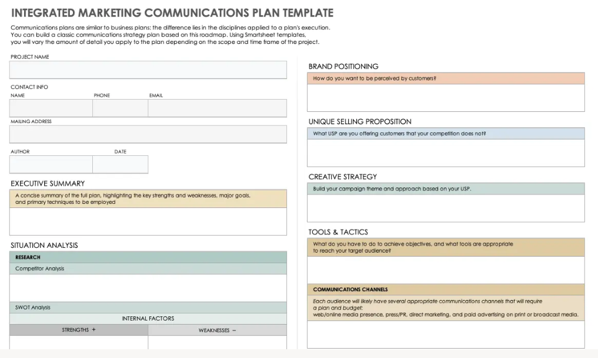
Vorlage für integrierte Marketingkommunikation
Smartsheet-Vorlagen

Slide 36
Vorlage für integrierte Marketingkommunikation
VORLAGE FÜR EINEN INTEGRIERTEN MARKETING-KOMMUNIKATIONSPLAN
PROJEKT-NAME
KONTAKT INFO
NAME | TELEFON | EMAIL
POSTANSCHRIFT
AUTOR | DATUM
KURZFASSUNG
Eine prägnante Zusammenfassung des gesamten Plans, in der die wichtigsten Stärken und Schwächen, die wichtigsten Ziele und die wichtigsten anzuwendenden Techniken hervorgehoben werden
SITUATIONSANALYSE
FORSCHUNG
Analyse der Wettbewerber
SWOT-Analyse
INTERNE FAKTOREN
STÄRKEN + | SCHWÄCHEN -
EXTERNE FAKTOREN
MÖGLICHKEITEN + | BEDROHUNGEN -
Zusammenfassung der SWOT-Analyse
SMART-ZIELE (Spezifisch, messbar, erreichbar, realistisch und termingerecht) & METRISCHE ZIELE bestimmen
Kommunikationspläne ähneln Geschäftsplänen: Der Unterschied liegt in den Disziplinen, die bei der Ausführung eines Plans angewandt werden. Auf der Grundlage dieses Fahrplans können Sie einen klassischen Kommunikationsstrategieplan erstellen. Wenn Sie Smartsheet-Vorlagen verwenden, können Sie den Detaillierungsgrad des Plans je nach Umfang und Zeitrahmen des Projekts variieren.
Smartsheet-Vorlagen
Smartsheet-Vorlagen

Slide 37
Vorlage für integrierte Marketingkommunikation
VORLAGE FÜR EINEN INTEGRIERTEN MARKETING-KOMMUNIKATIONSPLAN
ZIELPUBLIKUM
Beschreiben Sie das Zielpublikum, das Sie mit Ihrer Kampagne beeinflussen wollen.
MARKENPOSITIONIERUNG
Wie wollen Sie von den Kunden wahrgenommen werden?
ALLEINSTELLUNGSMERKMAL (USP)
Welches Alleinstellungsmerkmal bieten Sie Ihren Kunden, das Ihre Konkurrenz nicht hat?
KREATIVE STRATEGIE
Bauen Sie Ihr Kampagnenthema und Ihren Ansatz auf der Grundlage Ihres USP auf.
WERKZEUGE UND TAKTIKEN
Was müssen Sie tun, um Ihre Ziele zu erreichen, und welche Instrumente sind geeignet um Ihr Zielpublikum zu erreichen?
KOMMUNIKATIONSKANÄLE
Für jede Zielgruppe gibt es wahrscheinlich mehrere geeignete Kommunikationskanäle, die einen Plan und ein Budget erfordern: Web-/Online-Medienpräsenz, Presse/PR, Direktmarketing und bezahlte Werbung in Print- und/oder Rundfunkmedien.
BUDGETS
Sie sollten für jedes taktische Projekt, das den Plan unterstützt, ein eigenes Budget erstellen.
PROJEKTPLAN & ZEITPLÄNE
Erstellen Sie eine Meilensteintabelle, in der alle Ihre Taktiken aufgeführt sind, und legen Sie fest, wer welche Aufgaben bis wann erledigen muss, damit Sie Ihre Fortschritte auf dem Weg zu Ihren endgültigen Zielen messen können.
AUFGABEN-INHABER | FÄLLIGKEITS-DATUM | AUFGABENBESCHREIBUNG
EVALUATION
Bewerten Sie auf der Grundlage Ihrer inkrementellen Kennzahlen, wie erfolgreich Sie bei der Erreichung Ihrer Ziele waren.
Smartsheet-Vorlagen
Smartsheet-Vorlagen

Slide 38
Vorlage eines jährlichen Marketingkommunikationsplans
Smartsheet-Vorlagen
 | Q1 |  |  |  |  |  |  |  |  |  |  |  |  |  |  | Q2
 | JANUAR |  |  |  |  | FEBRUAR |  |  |  |  | MÄRZ |  |  |  |  | APRIL |  |  |  |  | MAI |  |  |  |  | JUNI
Datum des ersten Montags im Monat | 4 | 11 | 18 | 25 | - | 1 | 8 | 15 | 22 | 29 | 7 | 14 | 21 | 28 | - | 4 | 11 | 18 | 25 | - | 2 | 9 | 16 | 23 | 30 | 6 | 13 | 20 | 27 | -
Verkaufsziel
Umsatz Tatsächlich
Nationales Marketing
Banner-Anzeigen
Lokales Marketing
Zeitungsartikel
In-Store-Marketing
POP
Öffentlichkeitsarbeit
Veranstaltungen
Sponsorships
Mitteilungen an die Presse
Soziale Medien
Twitter
Facebook
Pinterest
Online
Blog
Website
Apps
Alerts
Werbung
Online
Print
Outdoor
Radio
Fernsehen
Marktforschung
Erhebungen
Auswirkungsstudien

Slide 39
Gut gemacht!
Sie haben das siebte Modul abgeschlossen.
https://www.tourismrecovery.eu/
Facebook
Momentum, Irland Entwickler von Modulen
The European Commission support for the production of this publication does not constitute an endorsement of the contents which reflects the views only of the authors, and the Commission cannot be held responsible for any use which may be made of the information contained therein. 2020-1-UK01-KA203-079083

